Slide 1
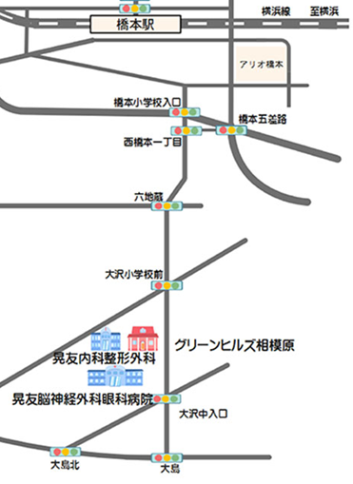
５月見学会の
お知らせ
ご予約は
5/21（水）
までにご連絡下さい
日付
2025.5.25(日)
時間
14:00～15:00
･館内見学
･健康チェック
･レクリエーション体験
･ティータイム体験
内容
リハビリ職員によるトレーニング相談会
実施中！！
〒252-0135
神奈川県相模原市緑区大島1605-1
(晃友相模原病院併設)
晃友リハビリテーション館(担当：本田)
TEL 042-761-2300 FAX 042-761-2311

